Slide 1


Diplomele DELF/DALF
La Institutul Francez din Timișoara
și în alte 4 centre

Slide 2


sau ?
DELF = Diplomă de studii în limba franceză
- are o variantă pentru elevi și una pentru adulți
DALF = Diplomă aprofundată în limba franceză
- are numai o variantă pentru adulți, împărțită în științe umane / științe exacte

Slide 3

Ce este DELF Elève?
DELF Elève = DELF Scolaire = DELF Junior
o diplomă oficială : eliberată de Ministerul Educației din Franța
o diplomă bazată pe competențe : înțelegere și exprimare orală
înțelegere și exprimare scrisă
o diplomă internațională : recunoscută în peste 146 de țări din lume
o diplomă utilă

Slide 4

La ce-mi folosește DELF ?
pentru echivalarea probei lingvistice la Bacalaureat (min. DELF B1)
pentru studii în România (licee sau universități)
pentru studii în Franța (programul Admission PostBac)
pentru mobilități de studii sau profesionale
În plus, valabilitatea diplomelor
este nelimitată!

Slide 5


Ce presupune examenul?
Evaluarea a 4 niveluri din Cadrul European Comun de Referință
DELF A1
DELF A2
DELF B1
DELF B2
Evaluarea celor 4 competențe din Cadrul European Comun de Referință
înțelegere orală / înțelegere scrisă
exprimare orală / exprimare scrisă

Slide 6
La ce nivel mă înscriu? / A1
înțeleg cuvinte și expresii foarte simple referitoare la mine, la familia mea și la mediul în care trăiesc dacă interlocutorul meu vorbește lent.
pot să înțeleg un anunț, un afiș sau o carte poștală simplă
pot lua parte la o conversație simplă, pot pune întrebări despre subiecte obișnuite și pot cere un lucru de care am nevoie, cu condiția ca interlocutorul meu să fie dispus să mă ajute să formulez ceea ce vreau să spun
pot vorbi în termeni simpli despre mine, despre persoanele din jurul meu și despre locul în care trăiesc
pot scrie o carte poștală simplă și pot completa un formular cu datele mele personale

Slide 7
La ce nivel mă înscriu? / A2
pot înțelege esențialul din mesaje simple și clar formulate; înțeleg expresii referitoare la ceea ce mă înconjoară (familia mea, școala, cumpărături, locul în care trăiesc)
pot citi texte scurte și simple: anunțuri, orare, meniuri, mici scrisori
pot purta o conversație scurtă despre subiecte și activități care îmi sunt cunoscute
pot să mă prezint pe mine, să-mi prezint familia, să vorbesc despre studiile mele
pot scrie note și mesaje simple și scurte; pot să scriu o scrisoare personală simplă.

Slide 8
La ce nivel mă înscriu? / B1
înțeleg ideile principale dintr-o conversație atunci când se folosește un limbaj standard și se vorbește despre subiecte familiare precum școala, activitățile din timpul liber, etc. ; pot înțelege esențialul dintr-o emisiune TV sau radio dacă nu se vorbește foarte repede.
pot înțelege texte scrise într-un limbaj standard, descrierea unor evenimente sau exprimarea sentimentelor și a dorințelor într-o scrisoare personală
pot purta o conversație în majoritatea situațiilor întâlnite în viața de zi cu zi sau într-o călătorie
pot să vorbesc despre experiențele mele, despre visele și aspirațiile mele; pot să povestesc o carte, un film și să-mi exprim opinia despre acestea.
pot să scriu un text simplu și coerent despre subiecte familiare sau care mă interesează personal; pot scrie scrisori personale pentru a descrie evenimente și a-mi exprima impresii

Slide 9
La ce nivel mă înscriu? / B2
înțeleg discursuri lungi și destul de complexe; înțeleg majoritatea emisiunilor de televiziune și a filmelor în limbaj standard
pot citi articole, rapoarte și pot înțelege punctul de vedere al autorului; pot înțelege un text literar în proză
pot avea o conversație fluentă cu un vorbitor nativ; pot participa activ la o conversație în situații familiare, exprimându-mi punctul de vedere
pot vorbi despre subiecte variate din sfera mea de interes; îmi pot dezcolta punctul de vedere despre un anumit subiect și pot explica avantajele și dezavantajele unui anumit lucru
pot scrie texte detaliate despre o gamă largă de subiecte, în care să-mi exprim și să-mi argumentez opinia

Slide 10
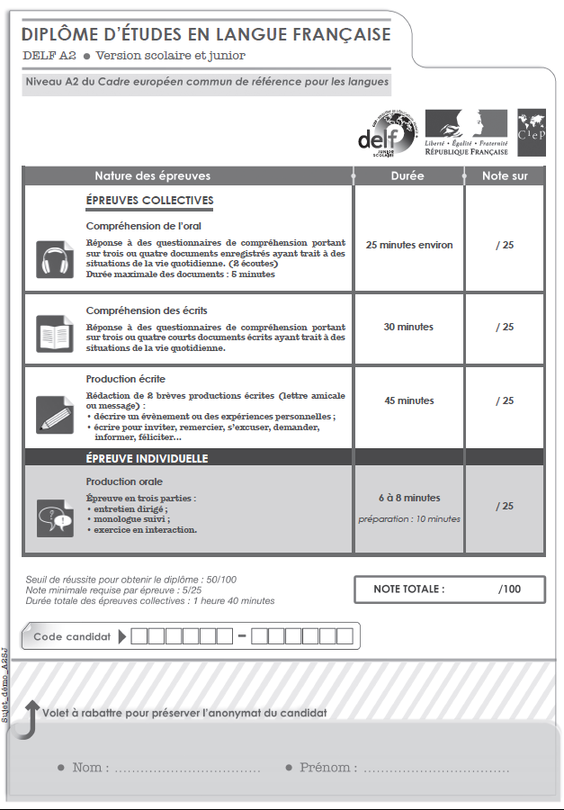
Exemplu de probă

Slide 11
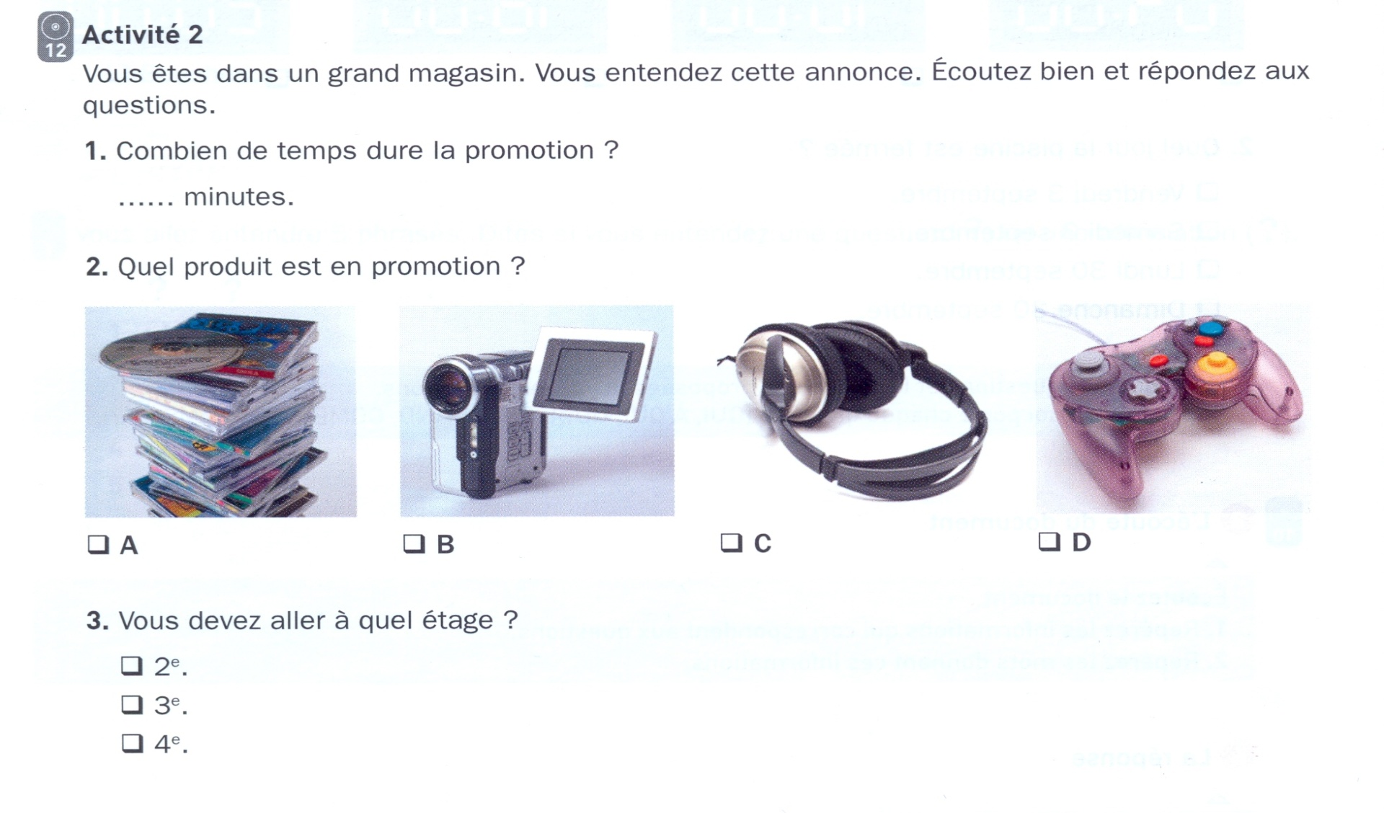
Înțelegere orală
DELF A1

Slide 12
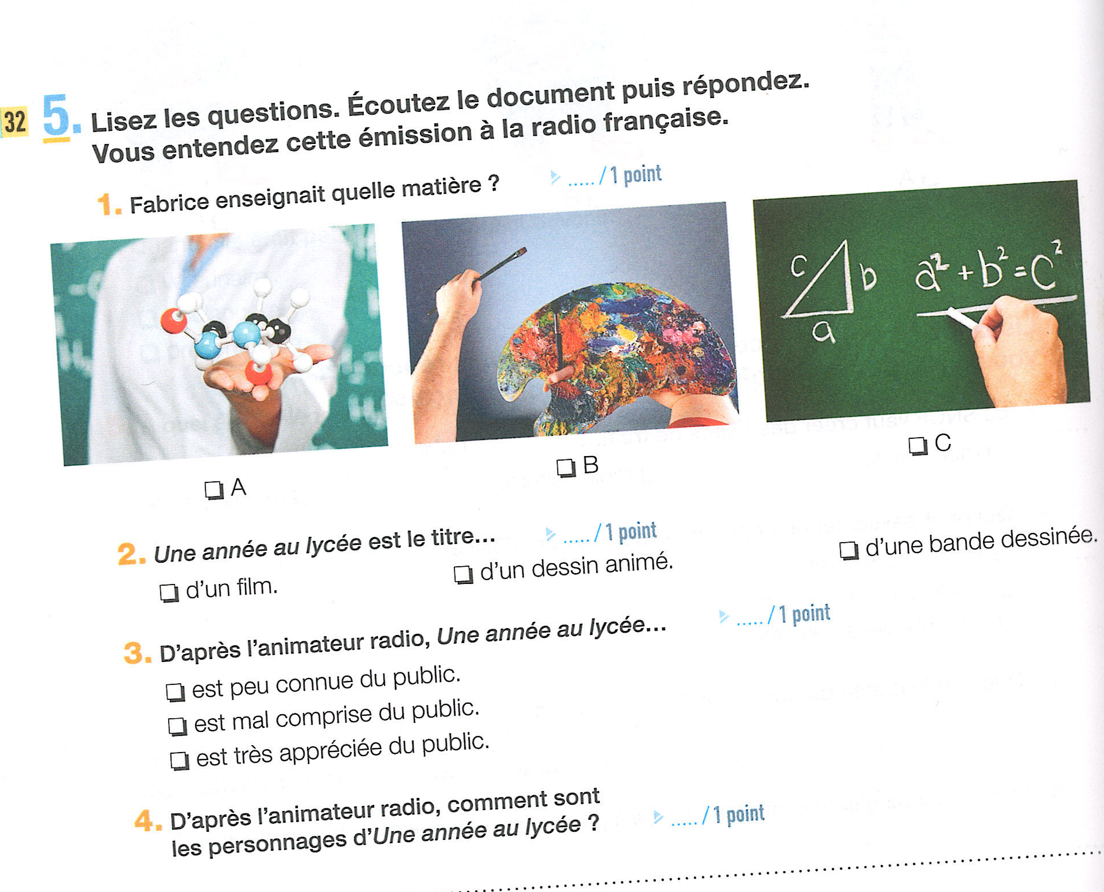
Înțelegere orală
DELF A2

Slide 13
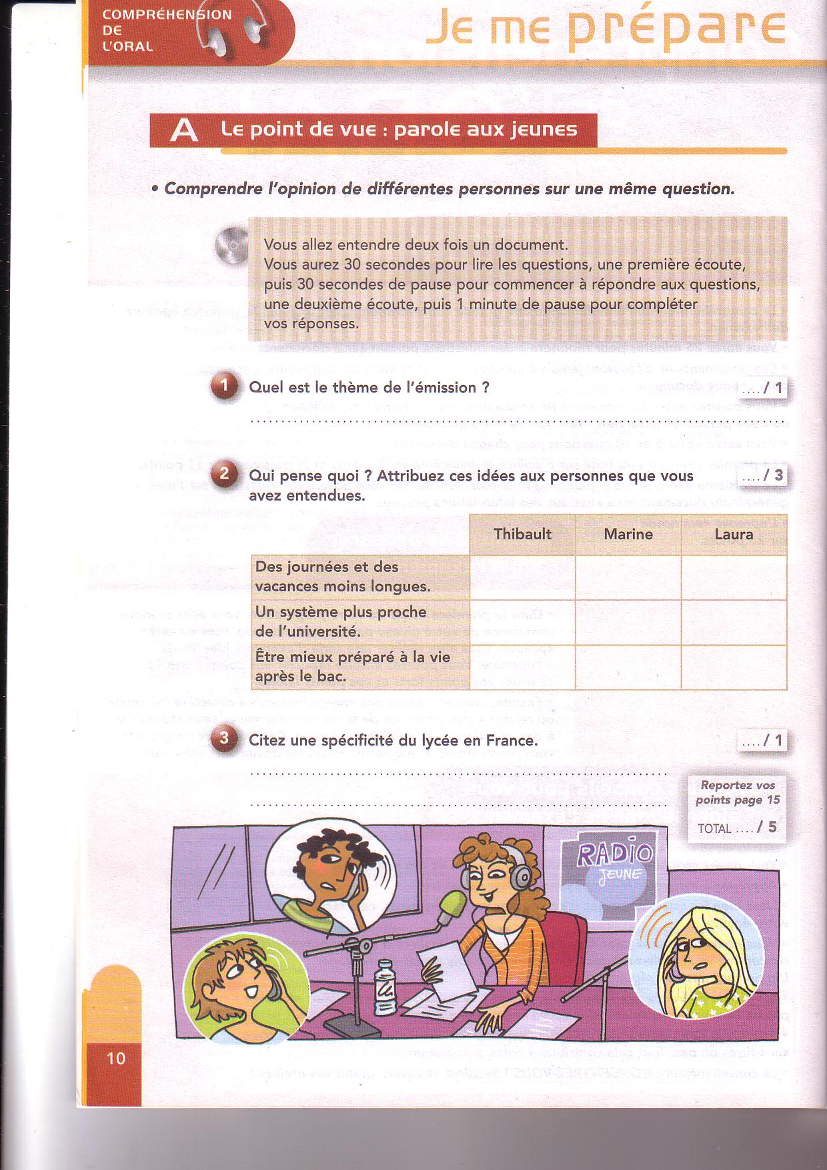
Înțelegere orală
DELF B1

Slide 14
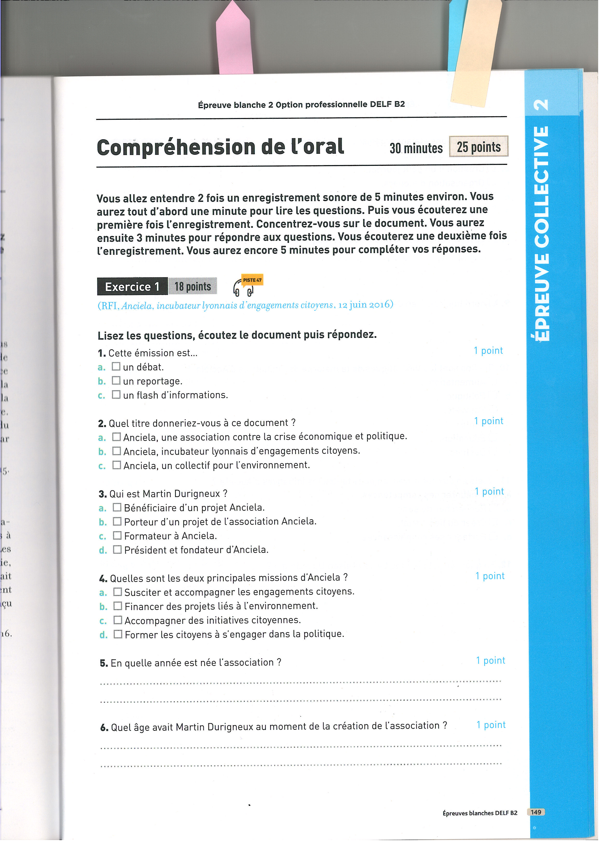
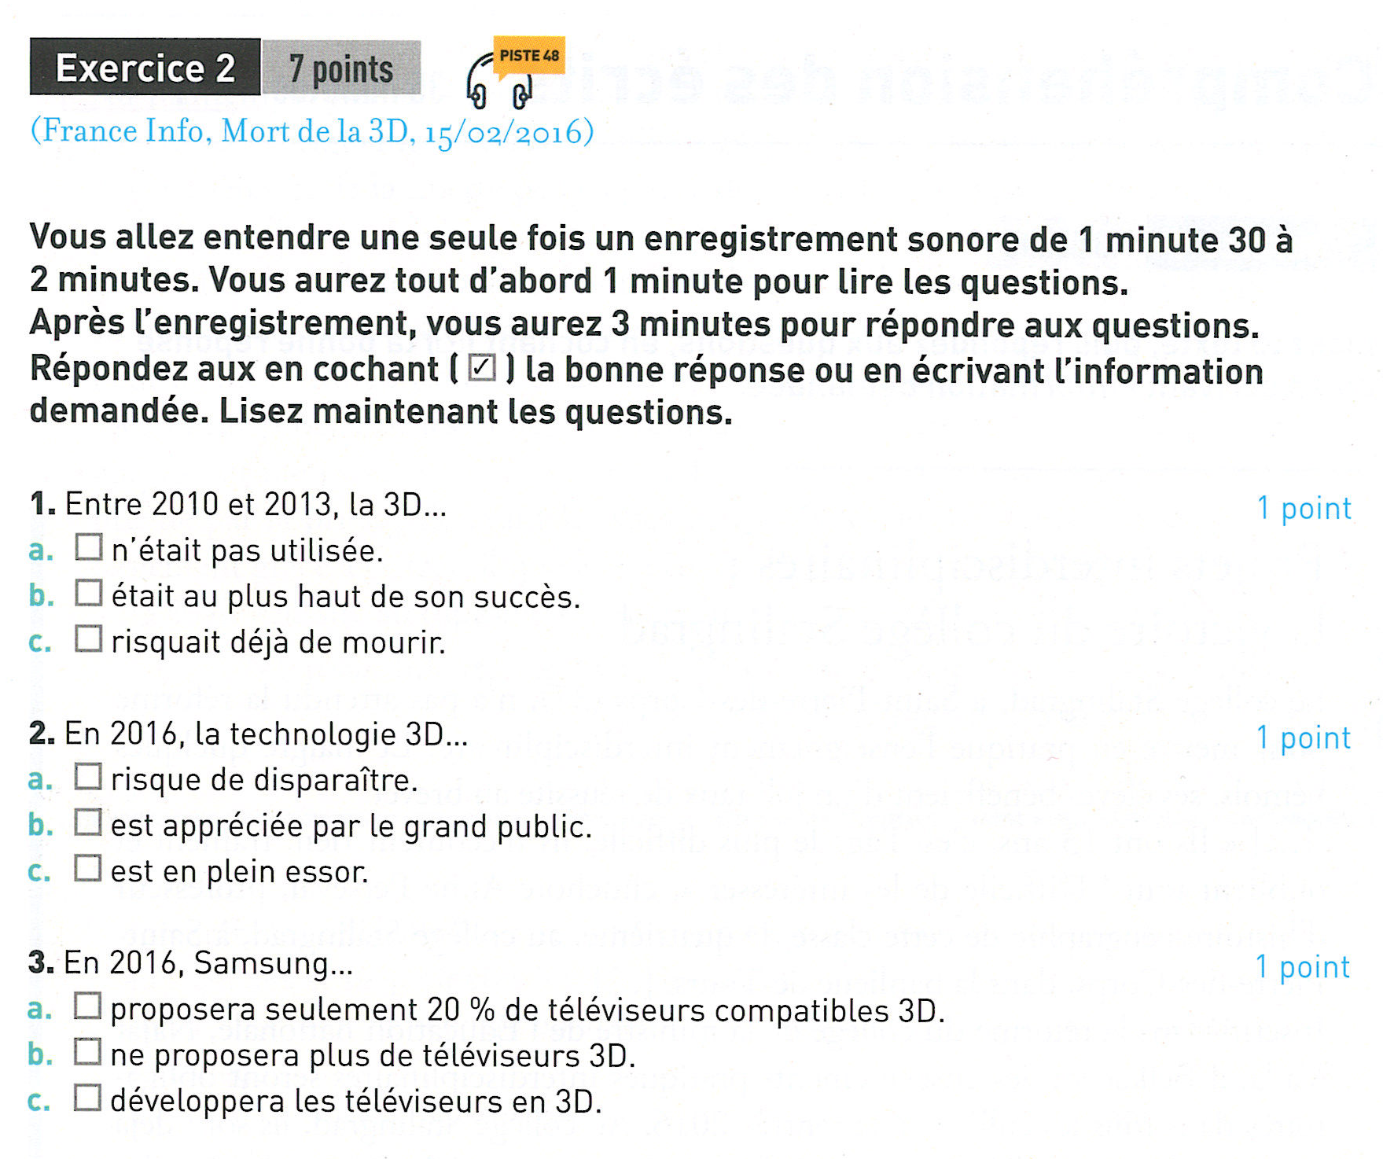
Înțelegere orală
DELF B2

Slide 15
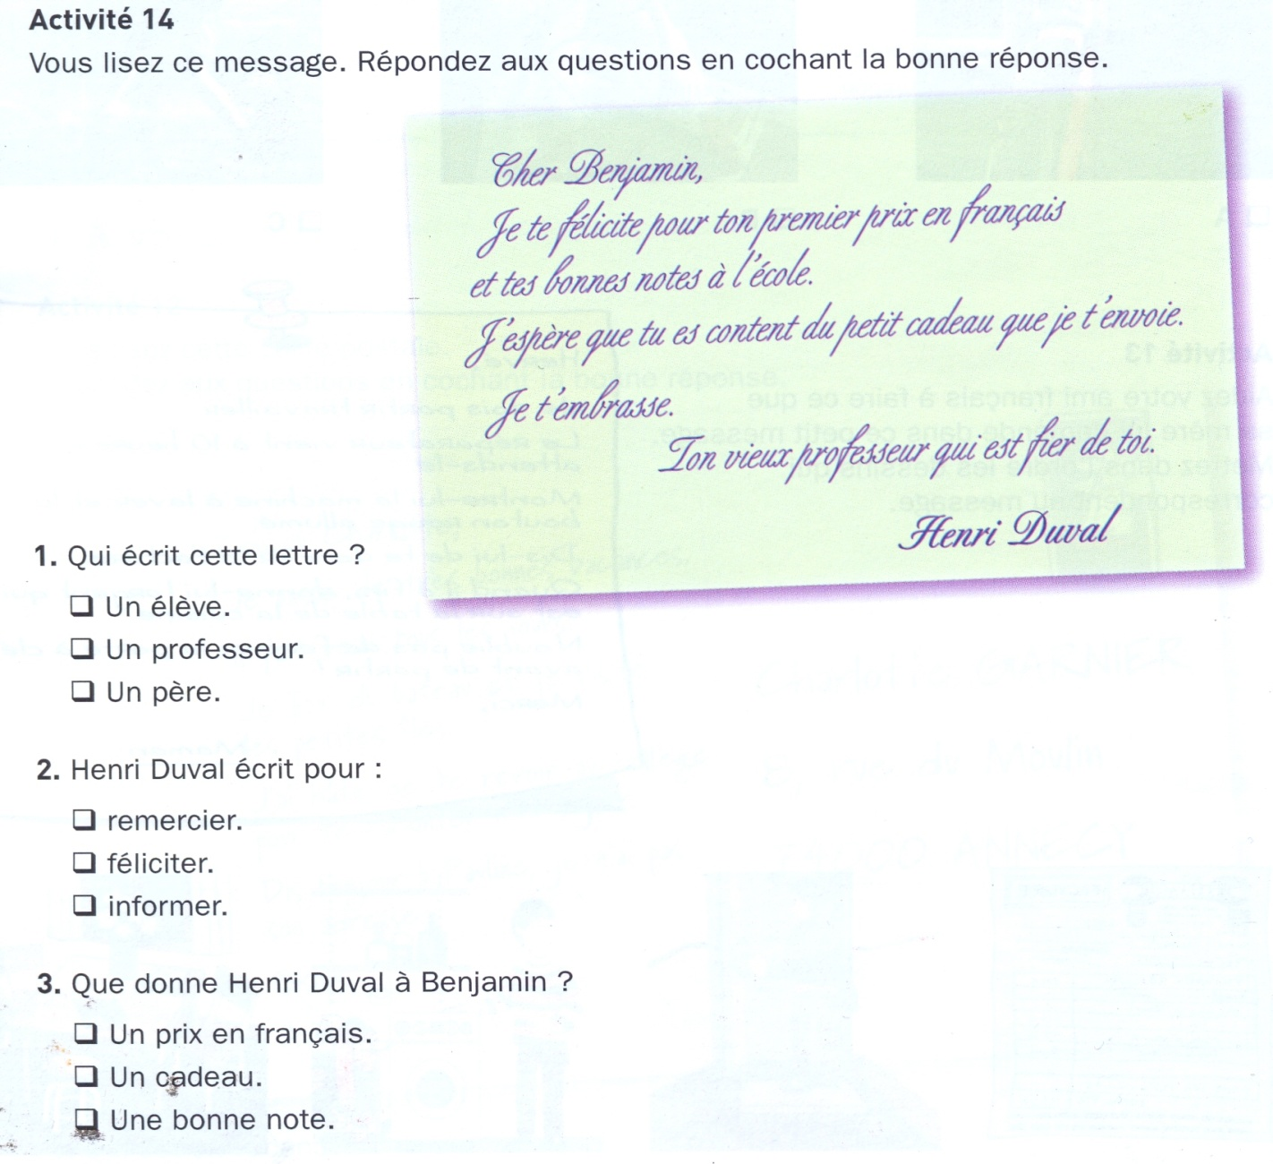
Înțelegere scrisă
DELF A1

Slide 16
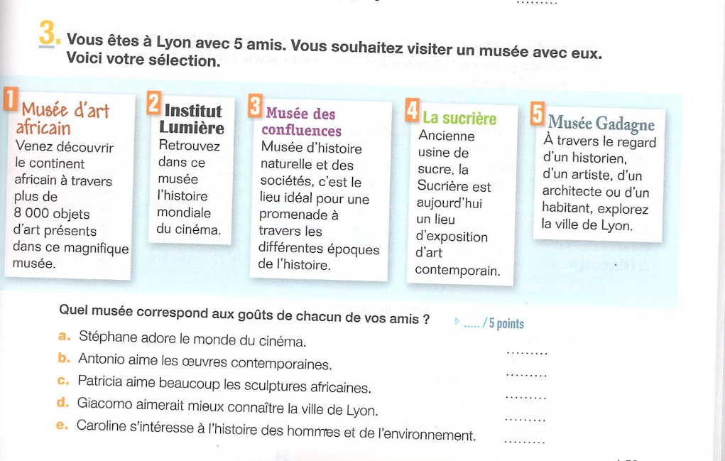
Înțelegere scrisă
DELF A2

Slide 17
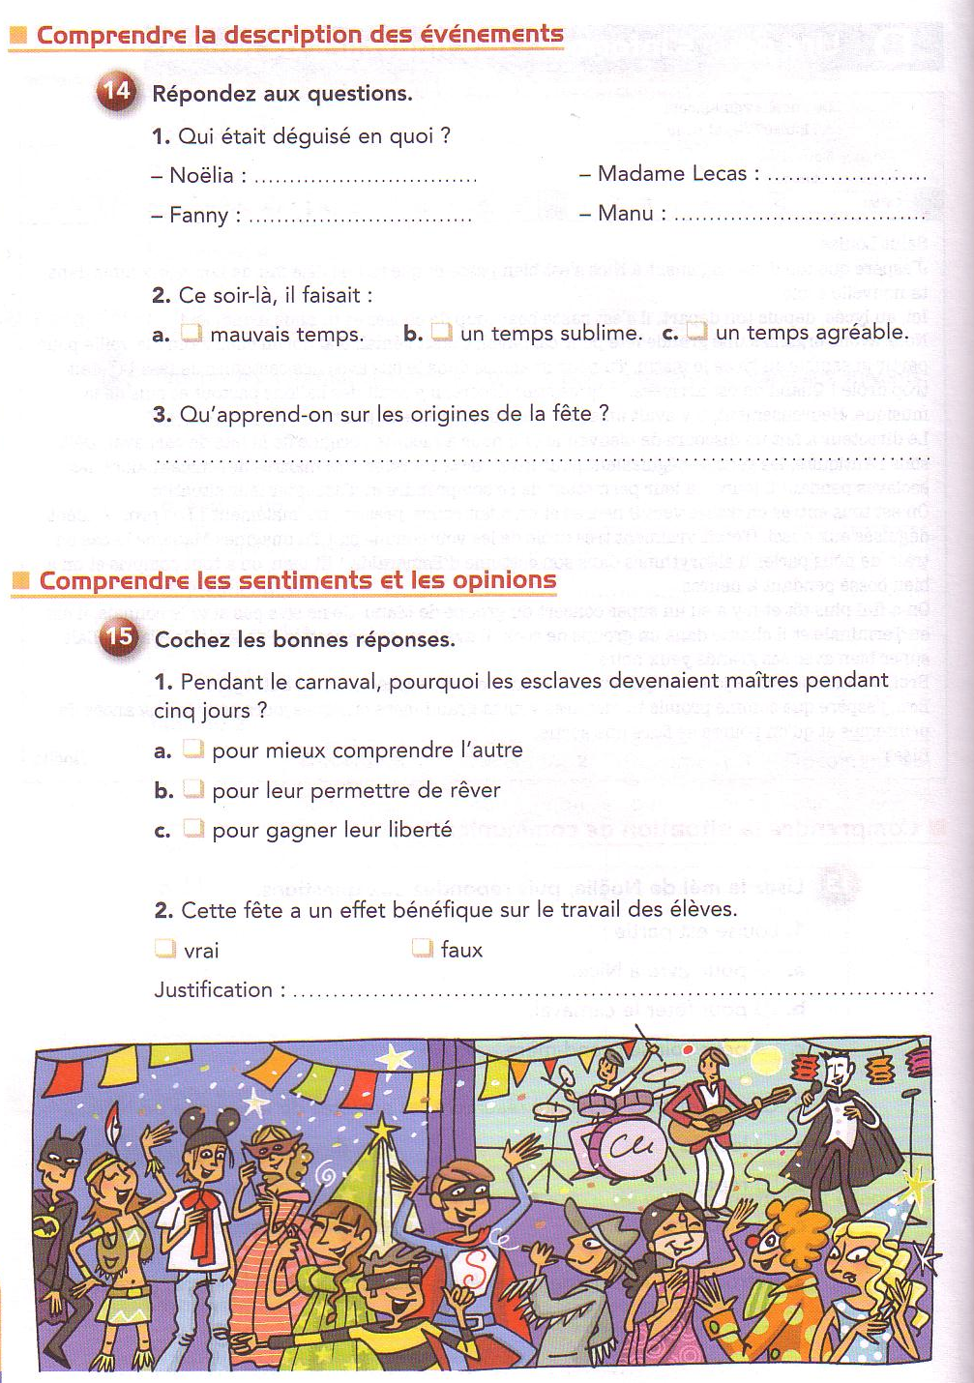
Înțelegere scrisă
DELF B1

Slide 18
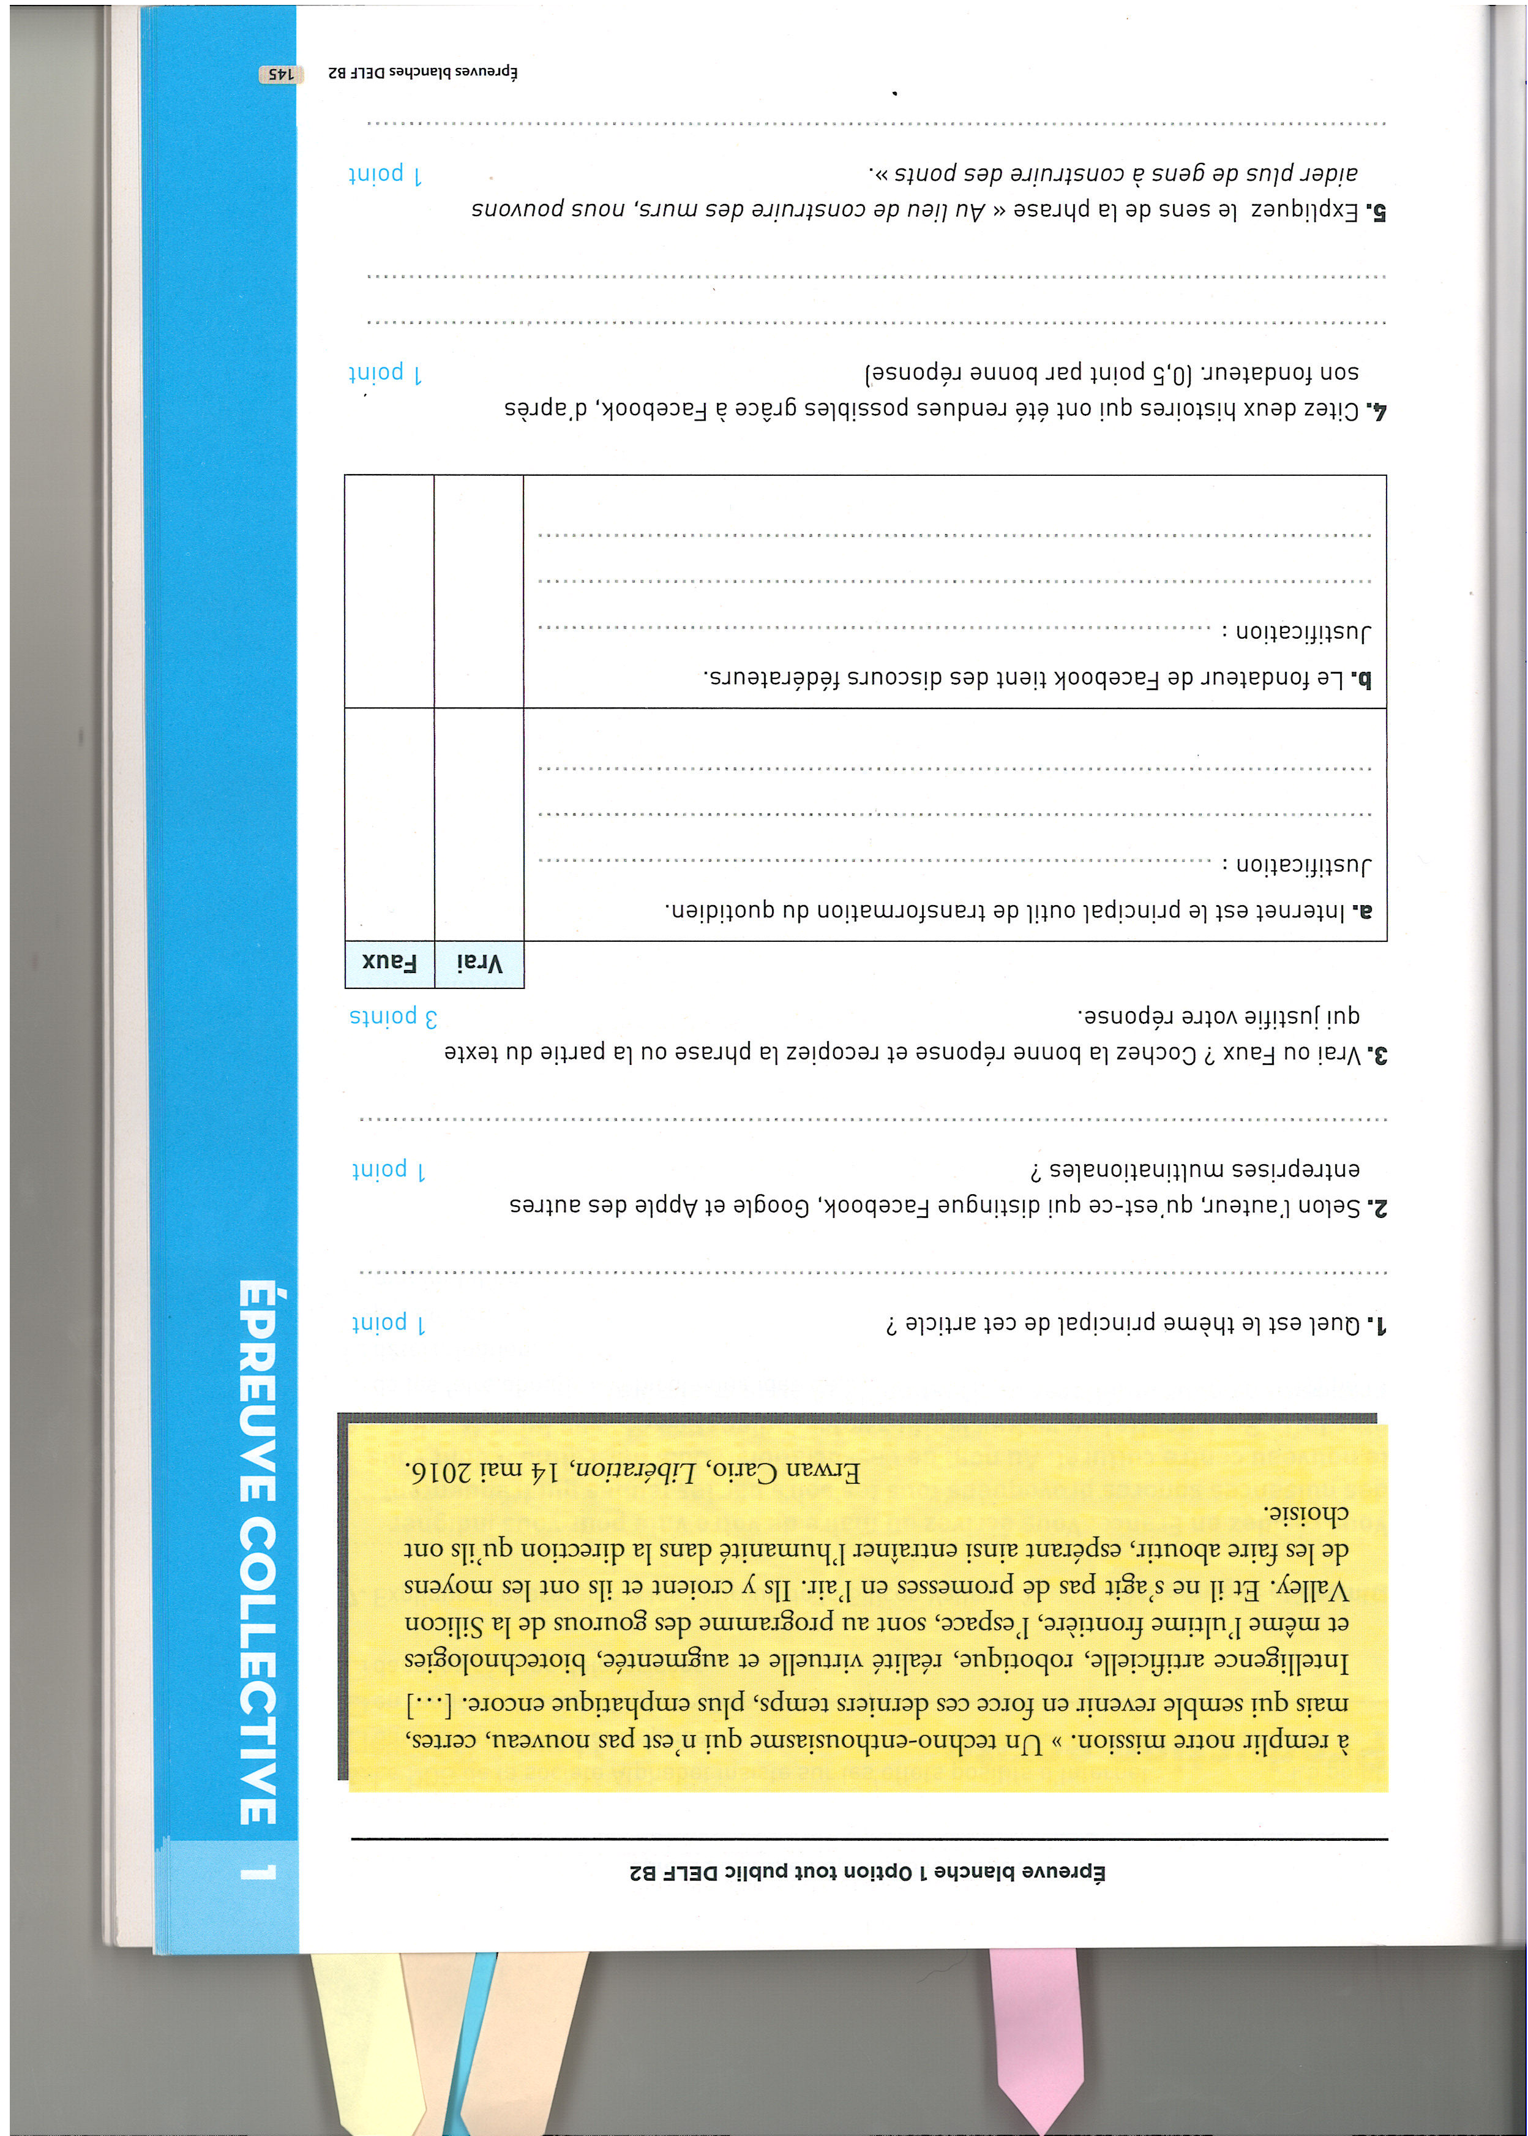
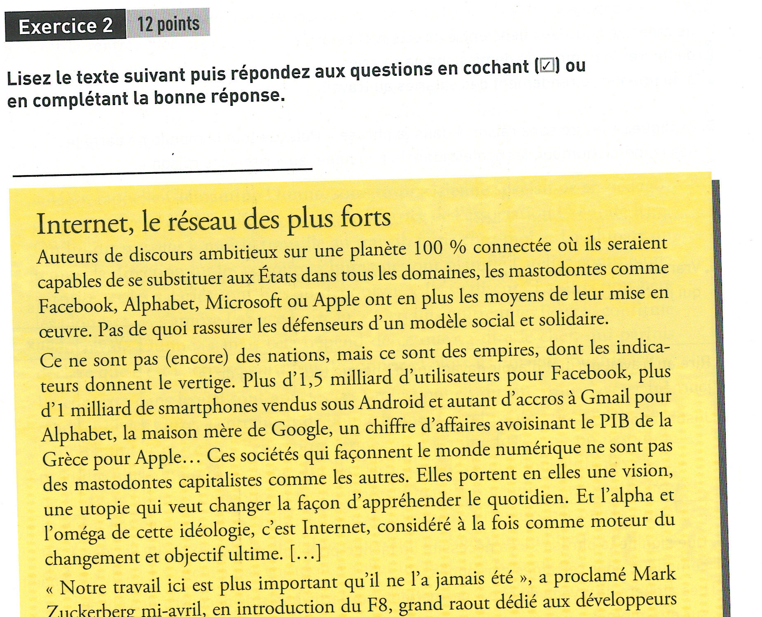
Înțelegere scrisă
DELF B2

Slide 19
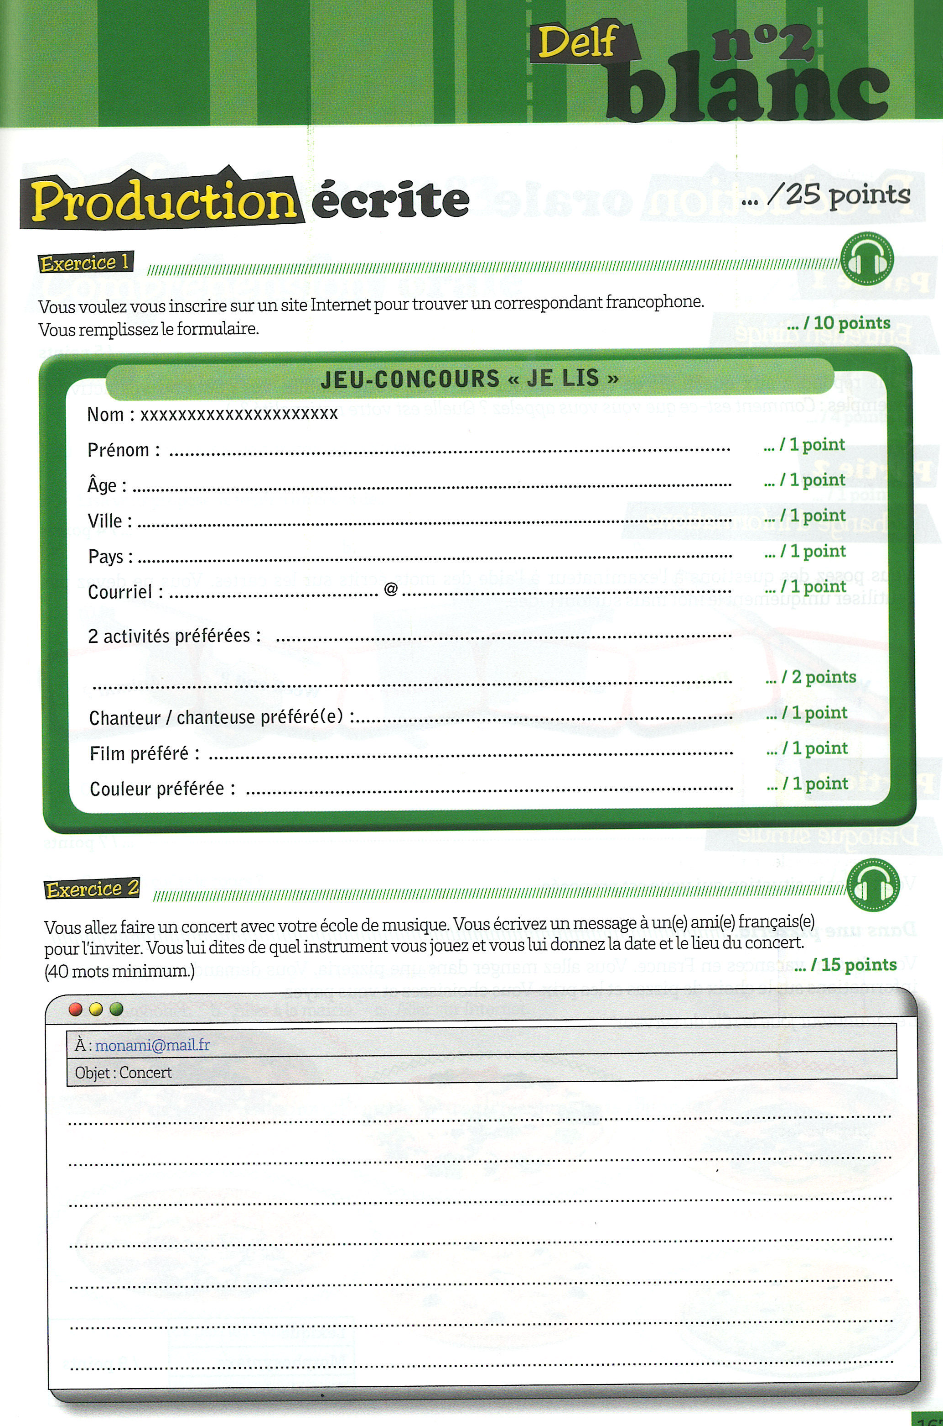
Exprimare scrisă
DELF A1

Slide 20
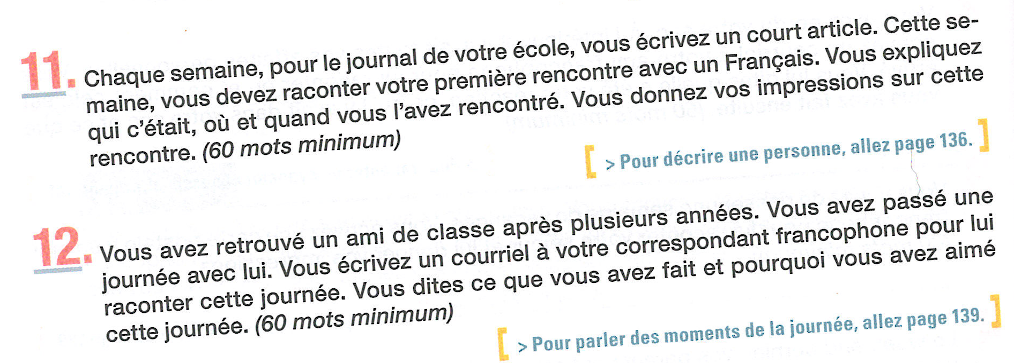
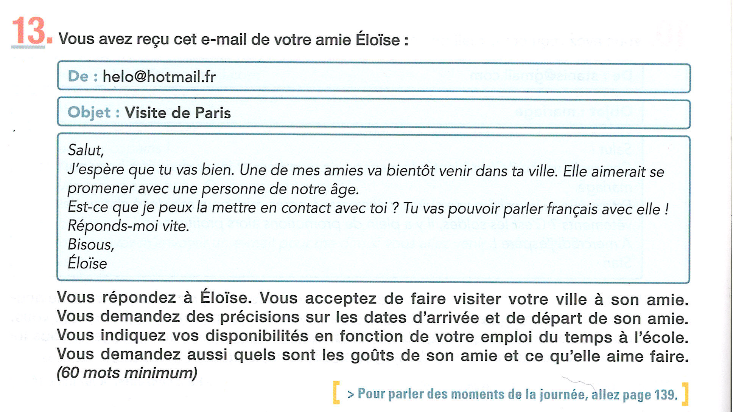
Exprimare scrisă
DELF A2

Slide 21
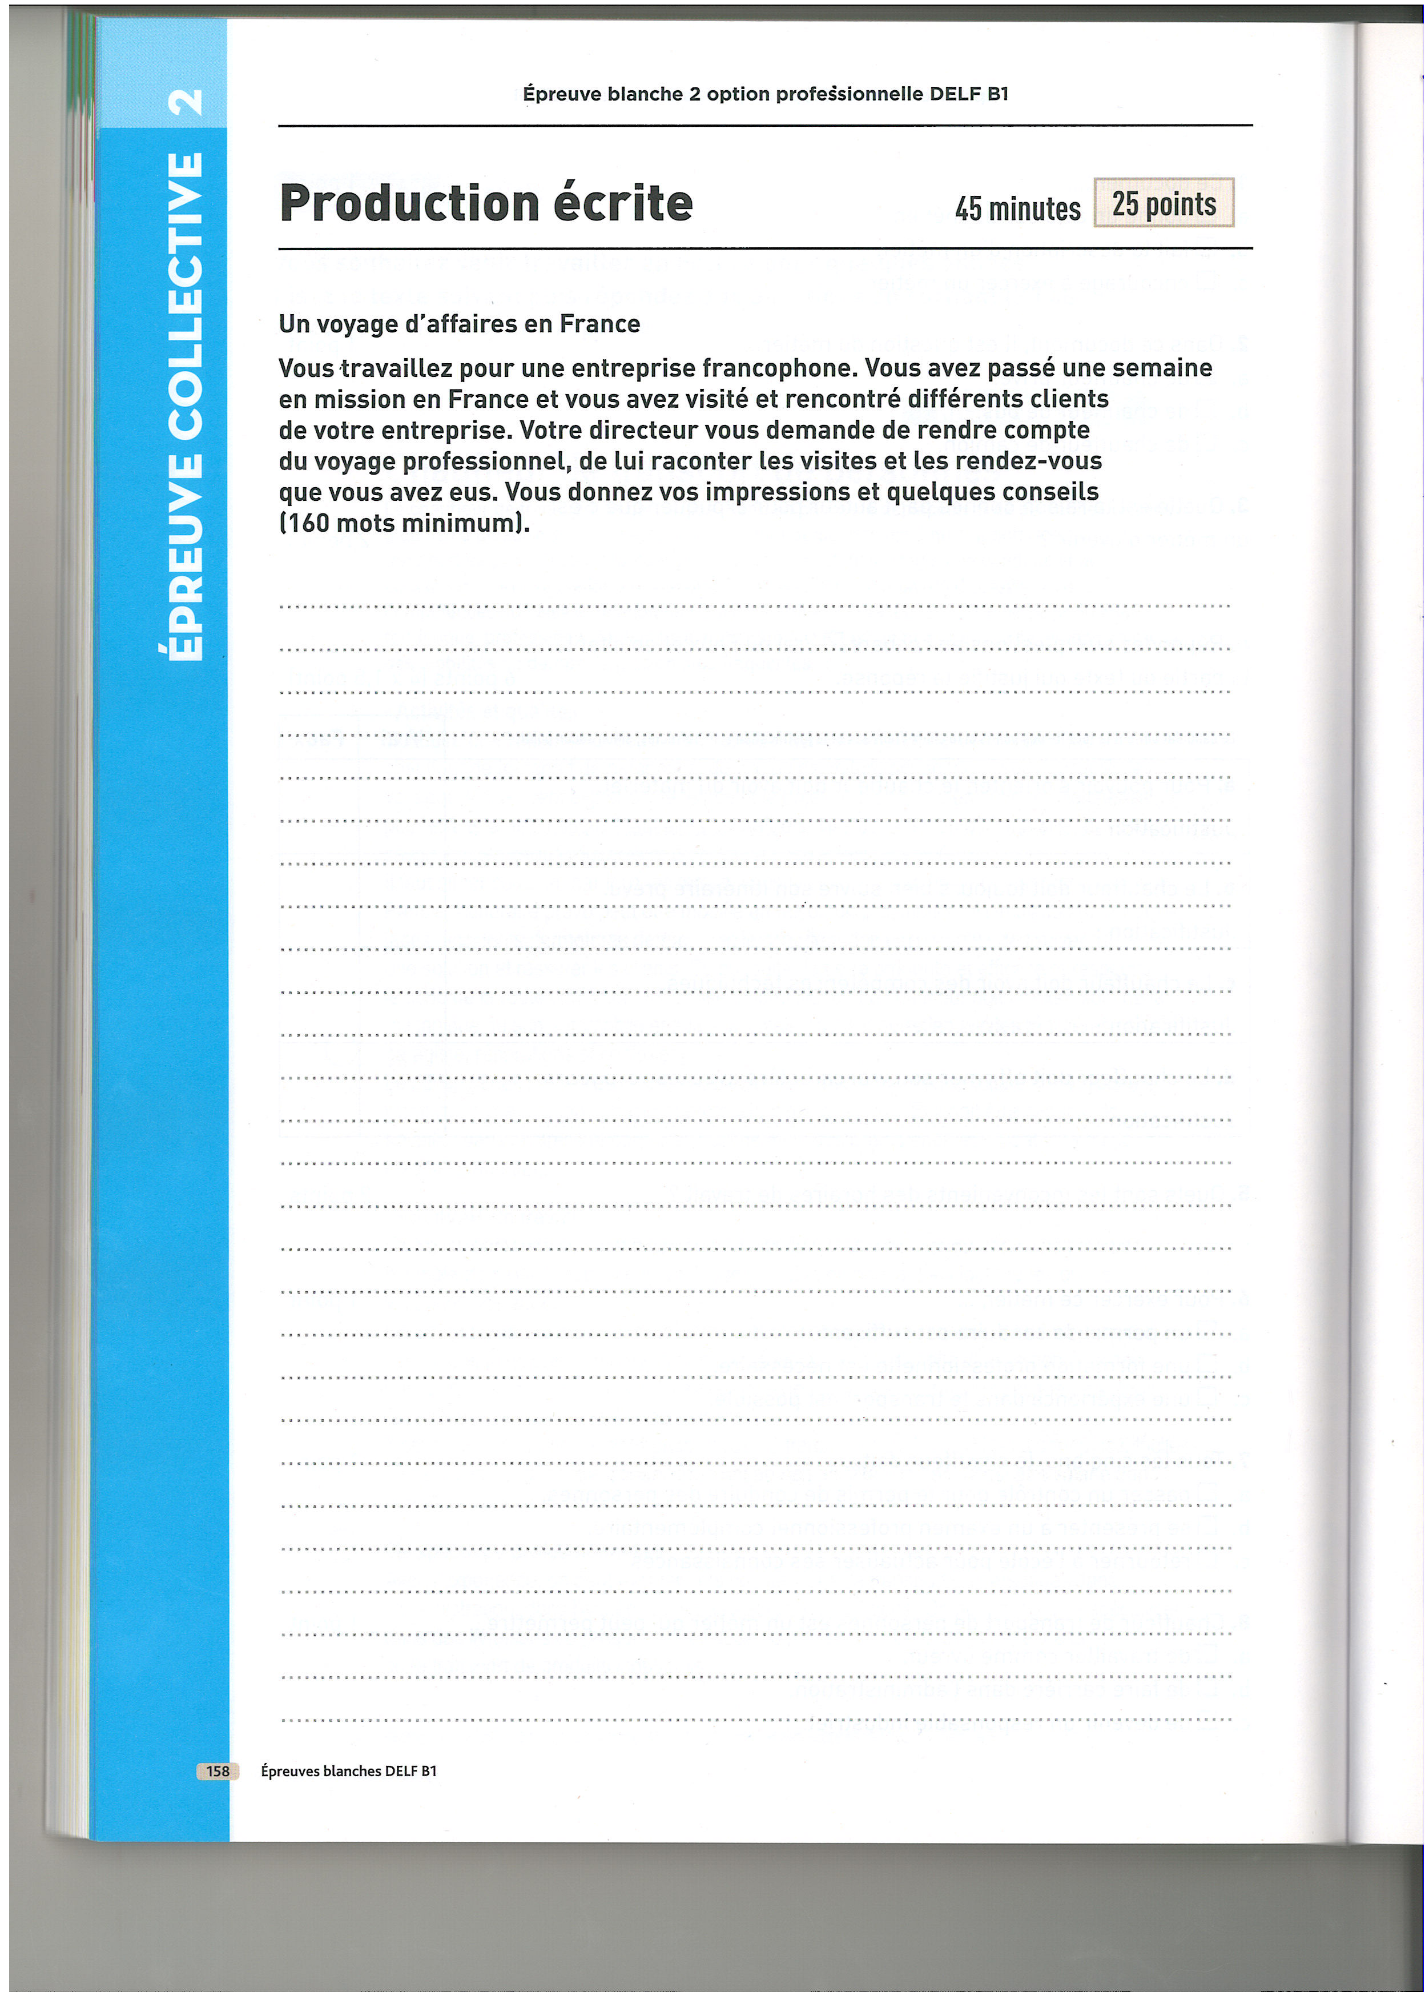
Exprimare scrisă
DELF B1

Slide 22
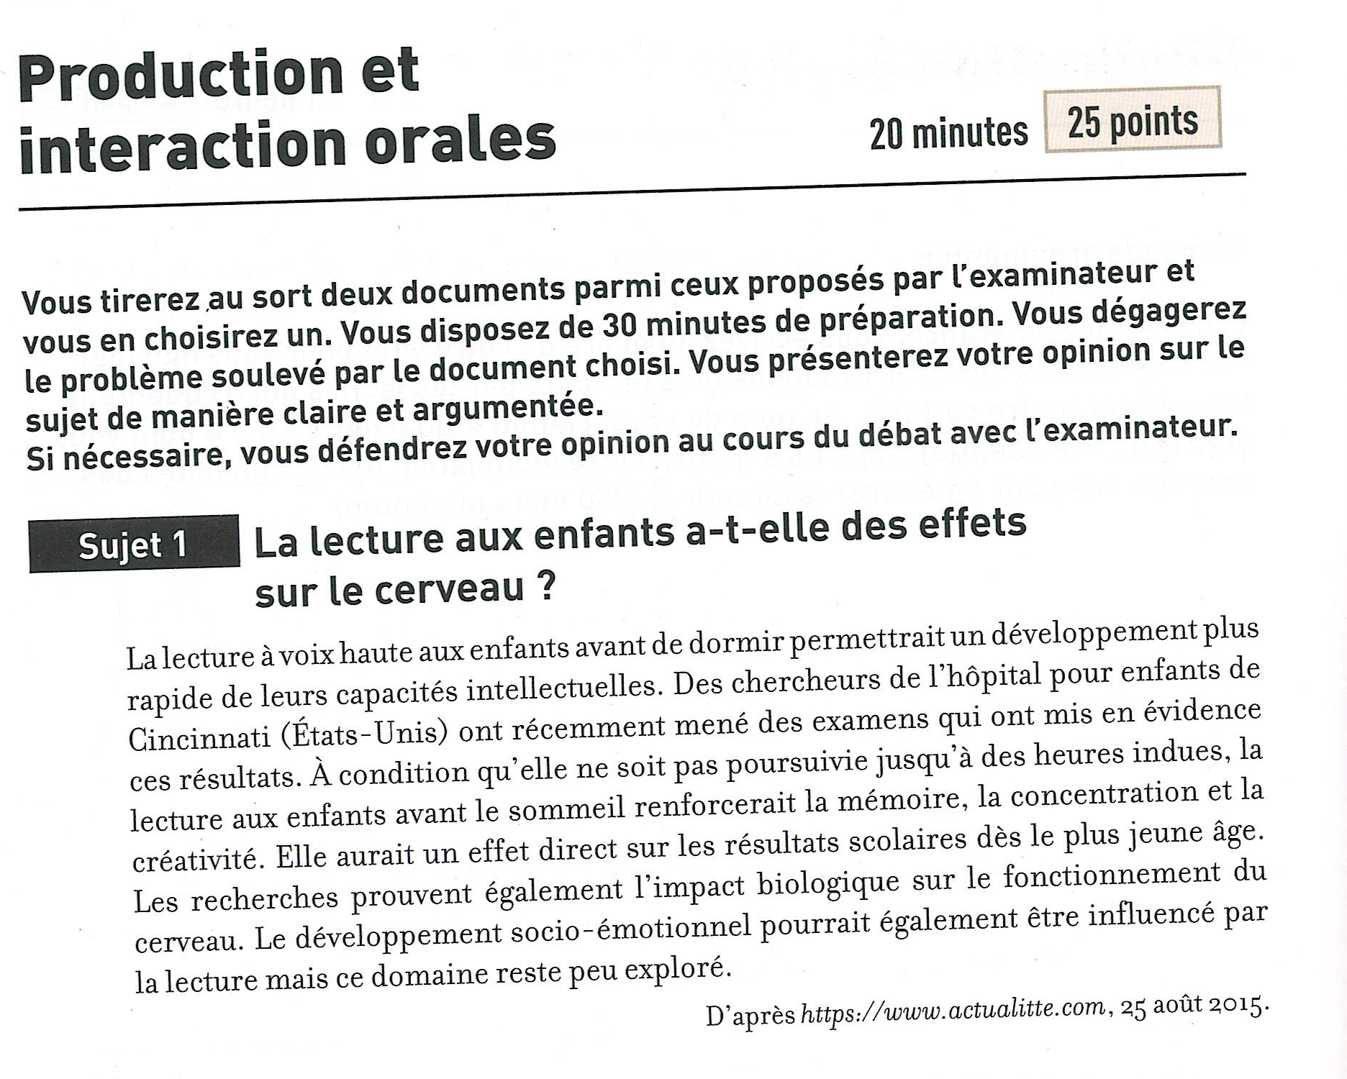
Exprimare scrisă
DELF B2

Slide 23
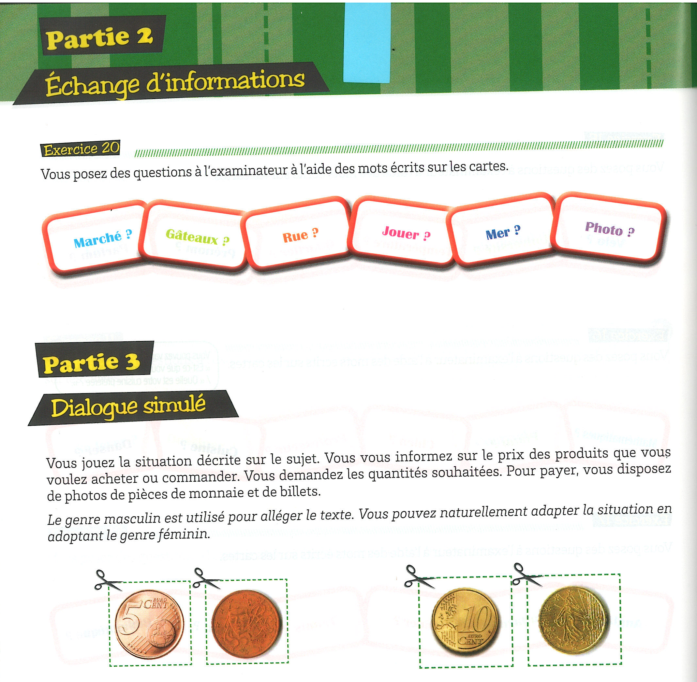
Exprimare orală
DELF A1
1. Entretien dirigé
2. Echange d’informations
3. Dialogue simulé

Slide 24
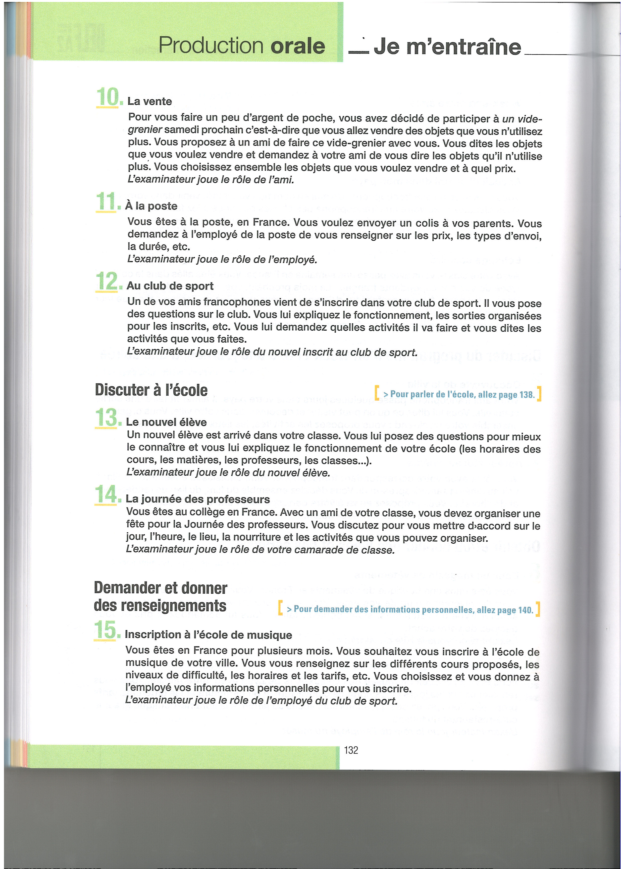
Exprimare orală
DELF A2
1. Entretien dirigé
2. Monologue suivi
3. Exercice en interaction
3. Exercice en interaction

Slide 25
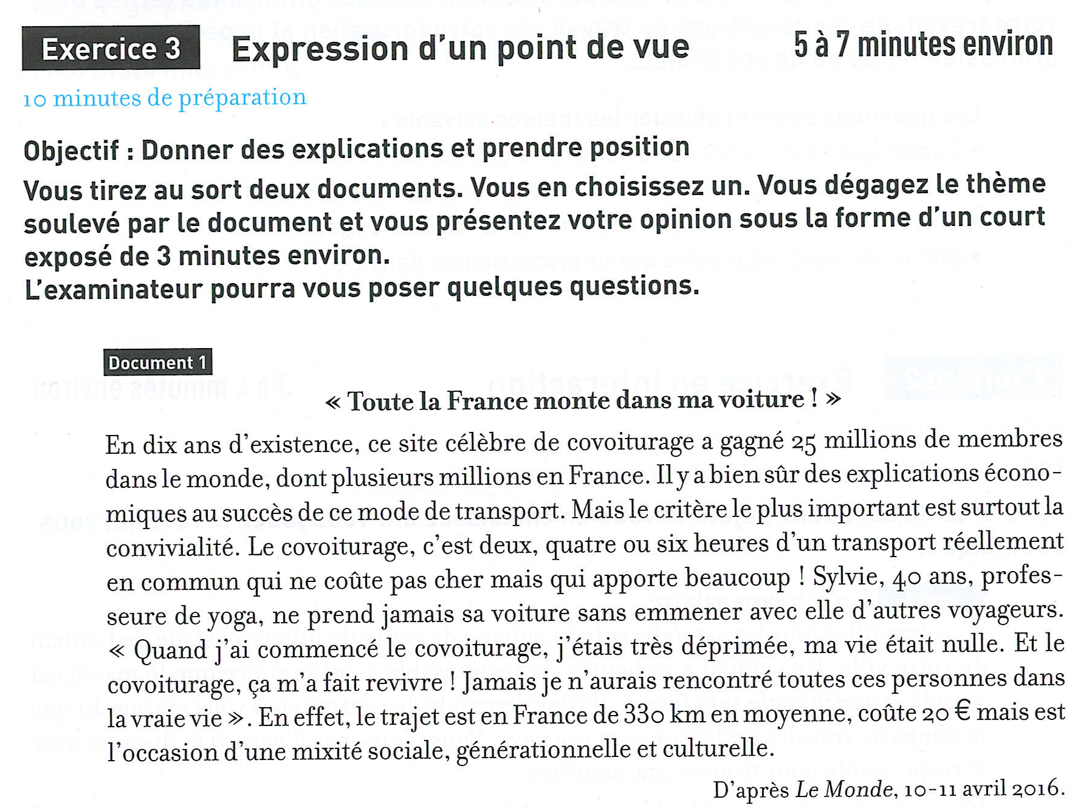
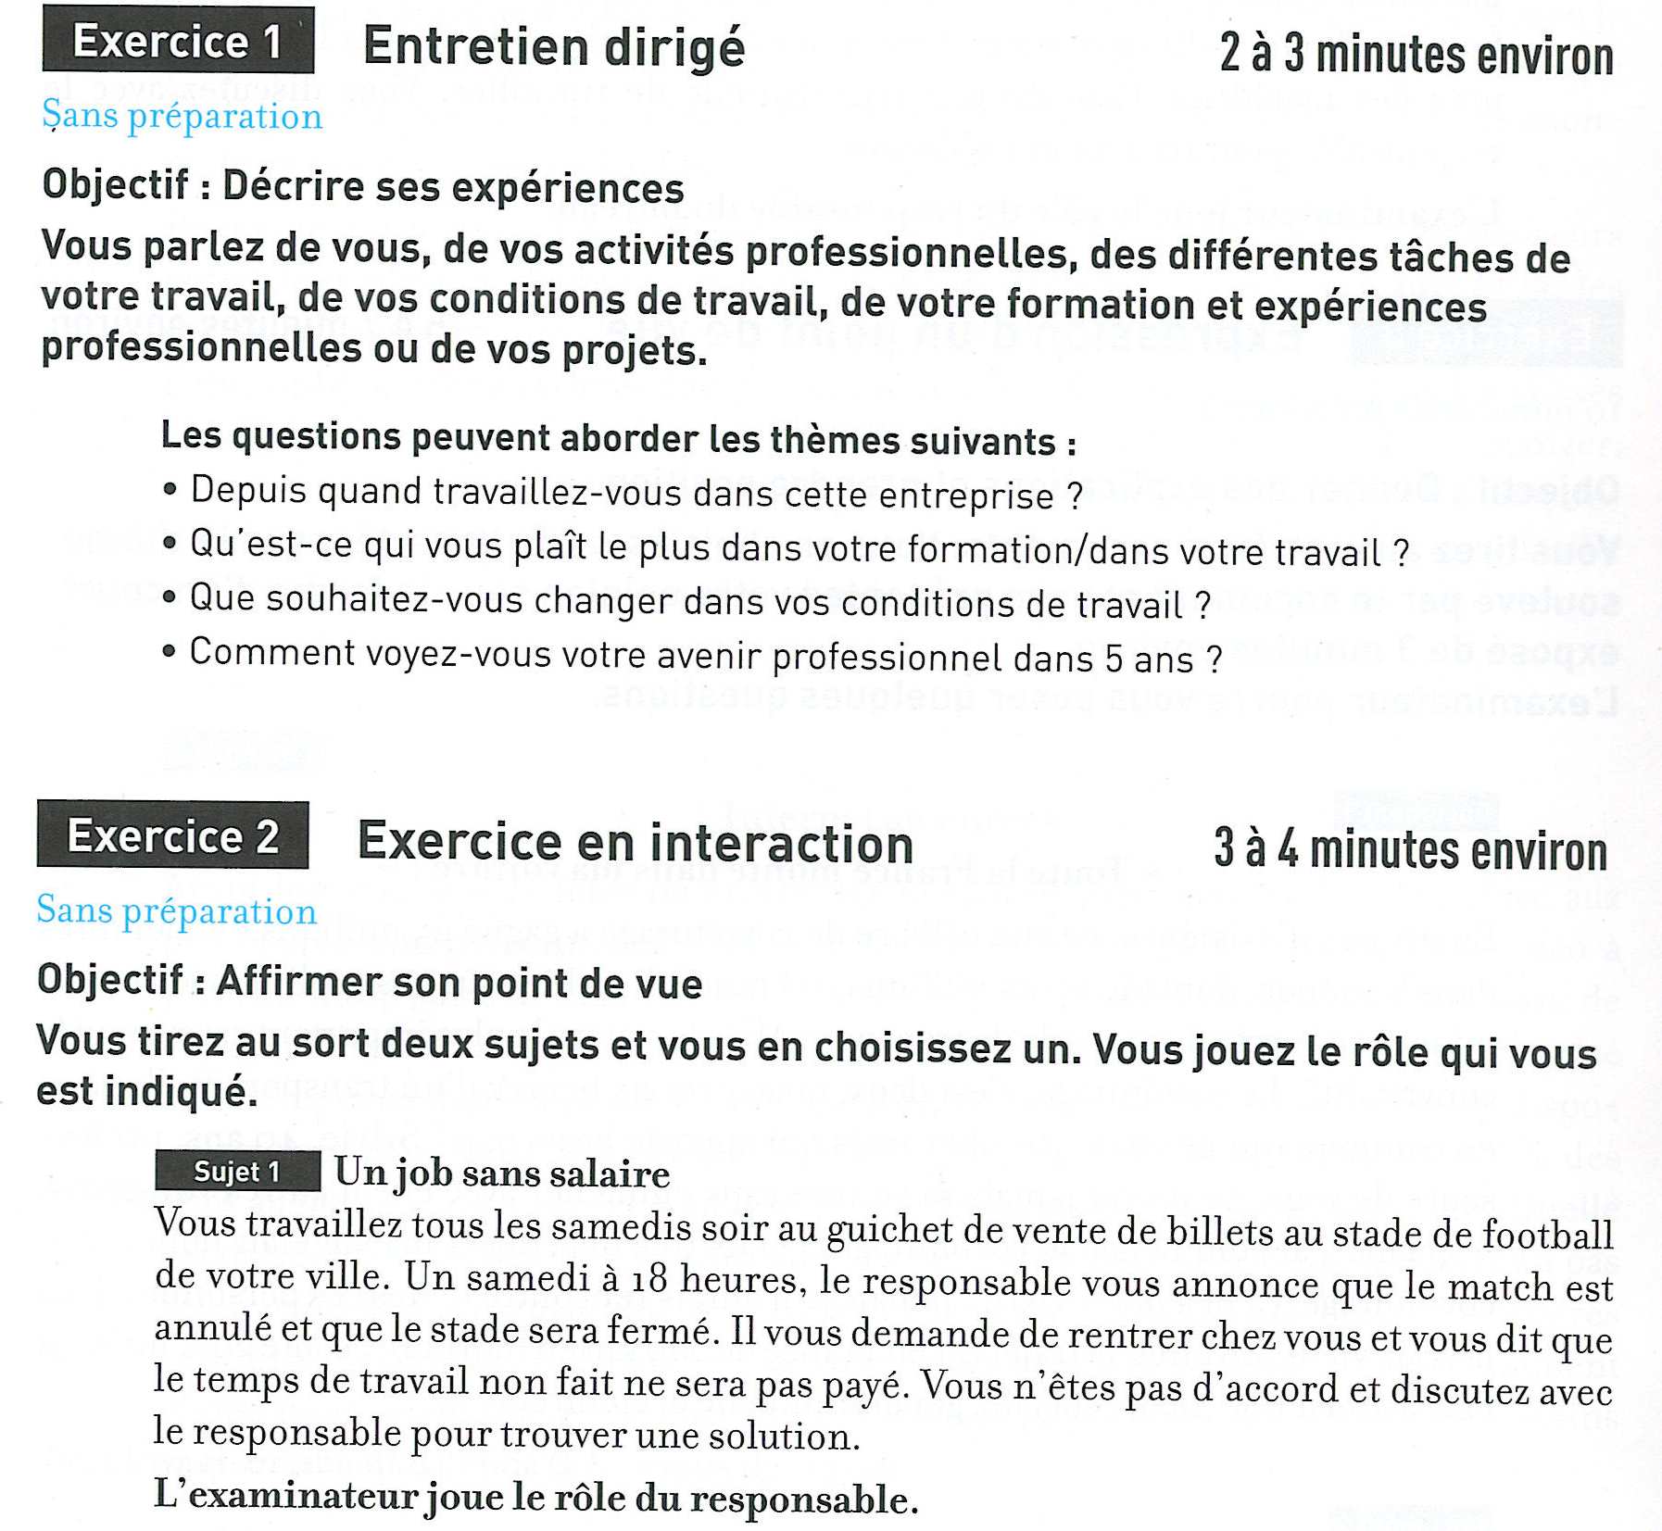
Exprimare orală
DELF B1

Slide 26
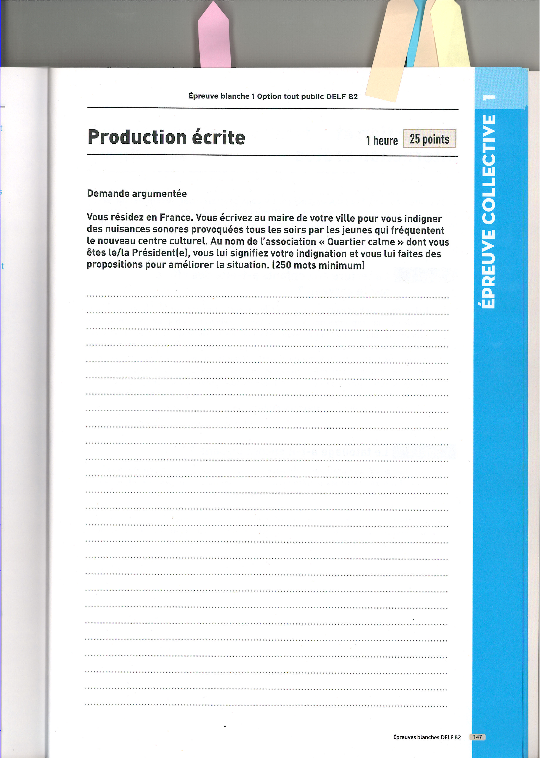
Exprimare orală
DELF B2

Slide 27
Cum mă pot pregăti pentru examen?
online : cu ajutorul subiectelor oferite de http://www.ciep.fr/delf-dalf
la mediateca Institutului Francez : cu ajutorul manualelor de antrenament
urmând un curs de pregătire DELF la Institutul Francez
făcând apel cu încredere la profesorul tău de limba franceză ☺
Tu alegi cea mai potrivită metodă pentru tine !

Slide 28
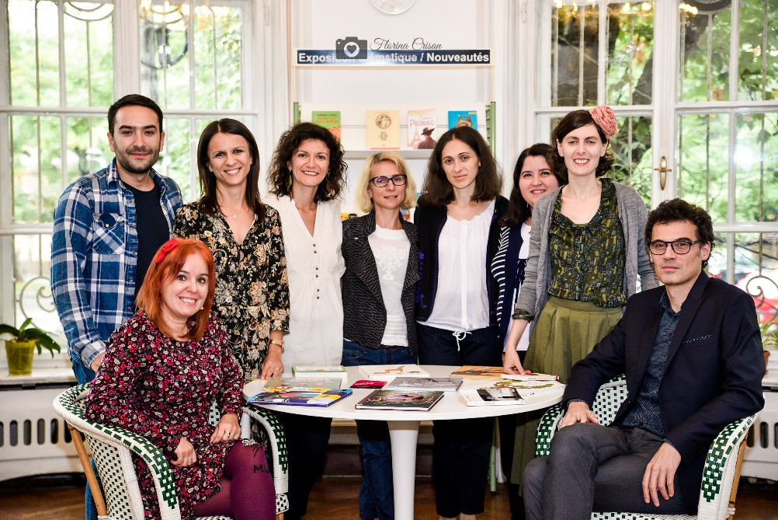

Suntem aici pentru voi!
INSTITUT FRANCAIS DE TIMISOARA
46 Bd. C.D. Loga
Tél.: 0256.490.544
E-mail: equipe.timisoara@institutfrancais.ro
www.institutfrancais.ro
Institut français de Timisoara

